Slide 1
公共服务设计与集成
基础架构部
2018/11/30

Slide 2
01
公共组件概述
02
公共组件功能介绍
03
公共服务设计思路
04
集成方式

Slide 3
公共组建概述
01

Slide 4
背景
60%
项目参与人员越来越多
随着公司人员的加入，越来越多的人力投入到各个项目中。但是不同的项目可能有相似的功能，虽然人力增加重新做一份没关系，重复写相同功能的代码，会浪费很多时间。

Slide 5
背景
重复工作量
维护成本高
数据不一致
每个系统重复构建同样的功能不同团队做着重复的工作
代码复用率低。
一个功能多种实现方式系统间交叉同步导致逻辑复杂业务与基础功能高度耦合在一起。
各系统独自维护数据系统间数据同步难基础数据不一致
缺乏统一数据管理中心。

Slide 6
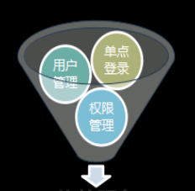
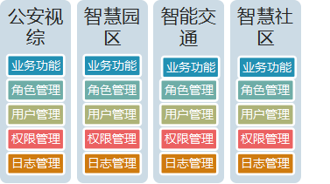

背景
公共服务
将属于各应用系统共有的功能，抽取为单独的服务，
并进行统一开发维护，组成公共服务

Slide 7
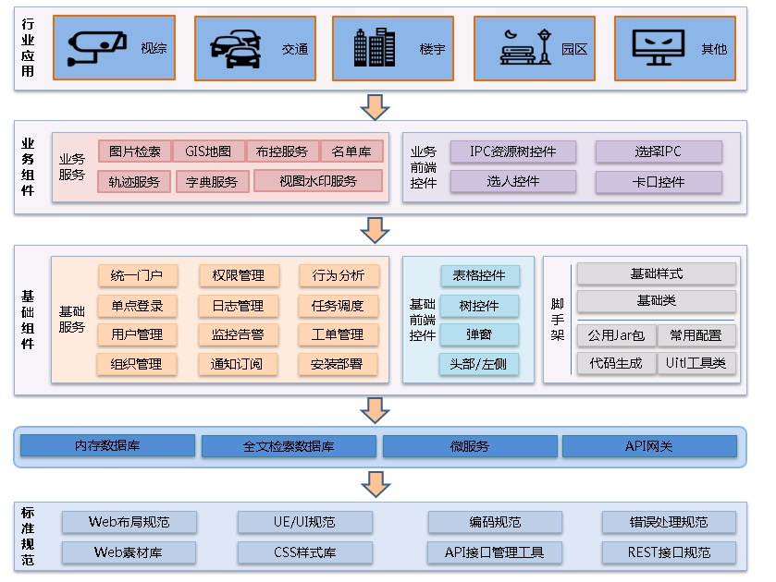
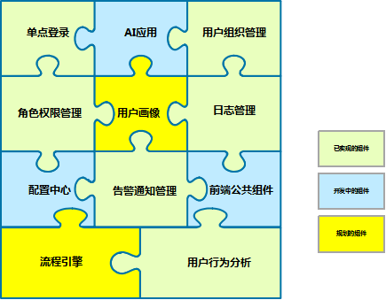
范围边界

Slide 8
公共服务介绍
02

Slide 9




公共服务介绍-前端公共组件
导航栏
多功能Table组件
共用同一个头部
可配置
可维护
基于原生Table组件
封装新的功能
选人组件
导入组件
可选择组织或人
导入Excle表格 批量生成数据

Slide 10
（一）导航栏
可以根据自己项目需求，结合配置中心，配置自己项目的应用。
根据项目的需求，可展示多种不同的配置。
02
04
01
03
05
标题，图标，点击跳转链接，调用方都可以自己定制。
系统管理可以结合配置中心来配置和展示。
结合单点登录，可展示用户的信息。

Slide 11
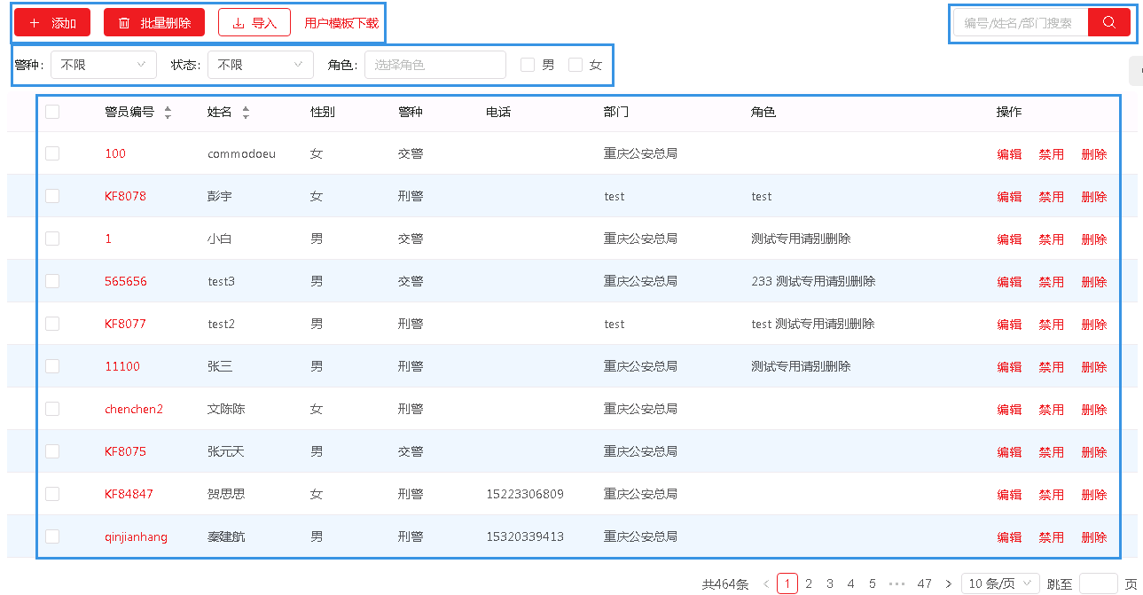
（二）多功能Table组件
1.新增栏模块。可以根据需求添加导入导出，下载等功能。
2.搜索筛选模块。可以展示或隐藏和修改默认文案等功能。
3.筛选栏模块。可以设置筛选项，来区分数据。
4.Table模块。可用于展示数据和操作数据，保留Antd中Table 的属性。

Slide 12
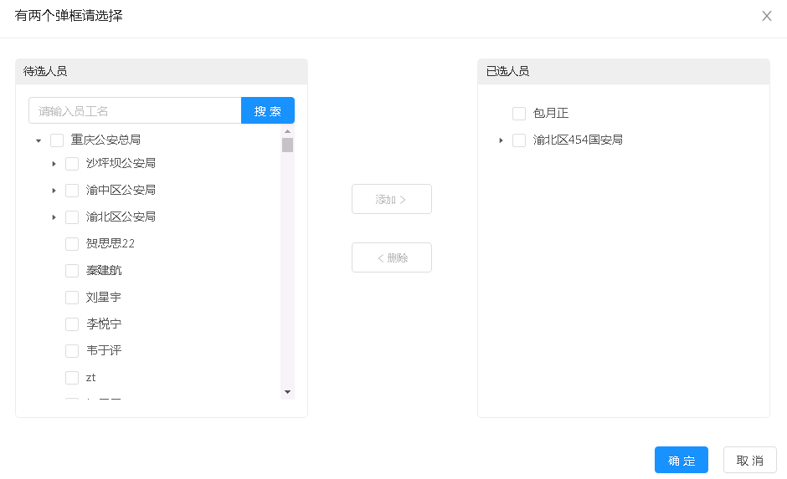
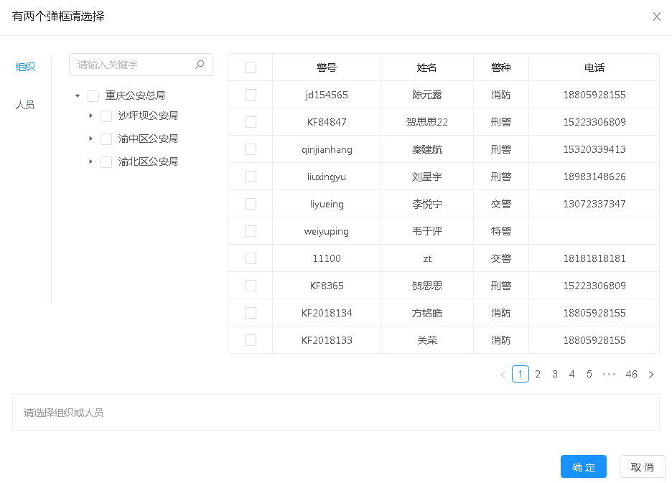
（三）选人组件
选人组件共有两种展示方式，都可以选择用户和组织，点击确认按钮会将选中的数据返回给调用者，并且用户可以通过传递选中人或组织的数据进行回显。

Slide 13
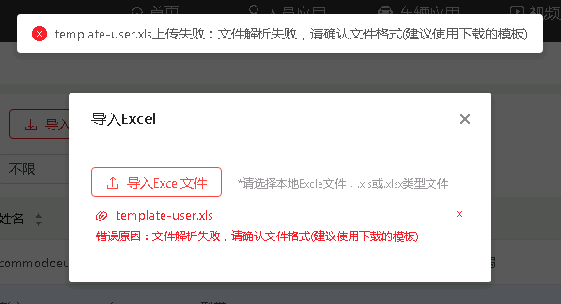
（四）导入功能组件
上传组件
组件通过上传Excle表格的方式，把本地的表格通过接口传递给服务端。可展示上传的成功失败，展示失败原因。
更新数据
该组件最主要的功能是导入表格成功后，重新拉取T组件数据，会把Excle表格中数据展示出来，可用于组织架构树的动态添加或用户的批量添加。

Slide 14
More
弹框组件
日历组件
在Antd的基础上，封装定制的弹框组件，便于项目使用。
把日期组件和日历组件结合起来。
侧边栏
配置中心
特定样式的侧边栏，封装后可用于各个单页面。
配置中心是项目开发的组成之一，方便各个环境接口IP的更改，便于测试和排查bug。
还有更多地组件正在集成和开发，敬请期待...。

Slide 15
公共服务介绍-后端服务
单点登录
单点登录
单点退出
用户管理
用户详情
用户密码管理
用户增量导入
组织管理
组织增量管理
组织分级管控
用户扩展属性
抽象组织
权限管理
角色管理
角色添加权限
角色权限分级管控
功能权限管理
数据权限管理
权限回收
用户行为分析
行为日志采集
系统模块访问量统计报表
系统模块点击量报表
系统模块停留时间报表
系统事件点击量关系可视化
日志管理
用户操作日志记录
日志归档日志查询
归档策略添加
告警中心
实时告警
通知记录
分派策略
统计分析

Slide 16
公共服务设计思路
03

Slide 17
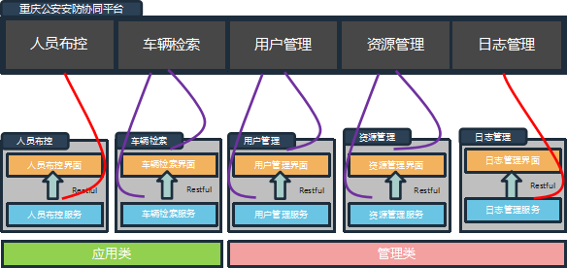
公共服务设计思路
公共服务包括后端接口和前端界面，应用系统接入可根据需求选择接入后端或者前后端成套接入。
后端接入：采用调用Restful接口方式；集成SDK
前端接入：采用页面跳转方式；
各服务之间遵循原则：
独立项目开发、支持独立部署
顶部导航需要保持一致
需要集成sso服务
需要采用统一UI设计规范
目前移动端暂不支持SSO集成，使用Restful接口调用方式接入

Slide 18
集成方式
04

Slide 19
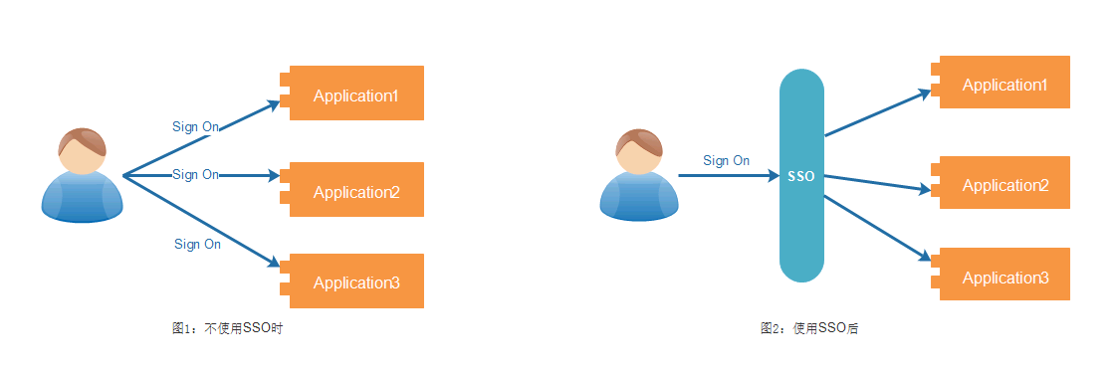
集成方式
接入步骤：
特点：一次登录、全部访问；一次退出，全部退出
引入connect-cas2中间件和相关依赖
配置connect-cas2参数
替换connect-cas2源文件
实现退出功能
调用UUV接口获取登录用户详细信息
通过header传递用户到新的服务器
接入完成
实现方式：CAS
接入方式：Node层接入
开发环境地址：192.168.110.25:8083
测试环境地址：192.168.108.39:8083

Slide 20
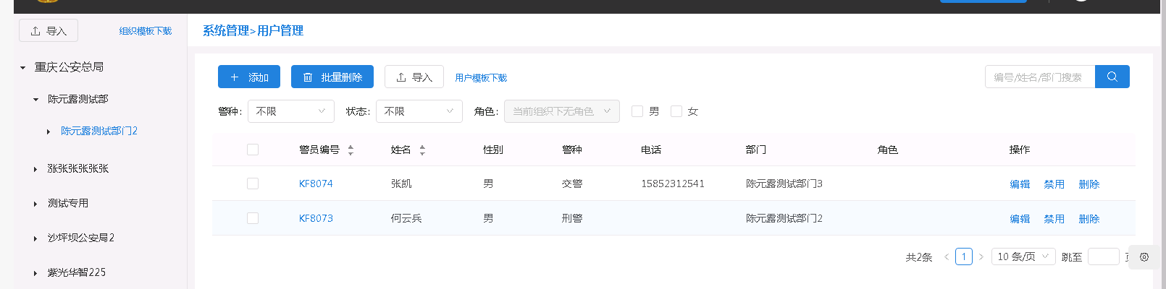
集成方式
用户、组织管理：
开发环境服务地址：192.168.110.25:8082
测试环境服务地址：192.168.108.39:8082
该部分接入依赖于单点登录
接口名称 | 类型 | 接口路径
获取用户详情 | GET | /api/infra-uuv/v0.1/users/{user_id}
获取用户详情-批量 | GET | /api/infra-uuv/v0.1/users/batch/{users}
获取用户数据权限 | GET | /api-infra-uuv/v0.1/users/privilege-resources
获取用户功能权限 | GET | /api/infra-uuv/v0.1/users/privilege-menus
获取组织架构树 | GET | /api/infra-uuv/v0.1/organizations/{org_id}/childs-tree
应用系统前端获取用户信息
服务端获取用户信息
移动端获取用户信息
YAPI接口详细定义：
http://192.168.110.8:3000/project/186/interface/api

Slide 21
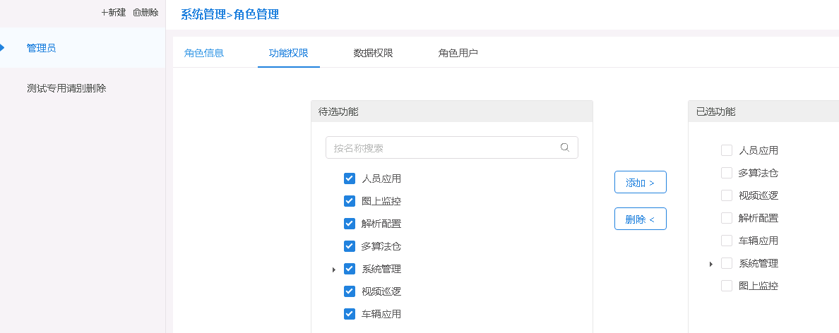
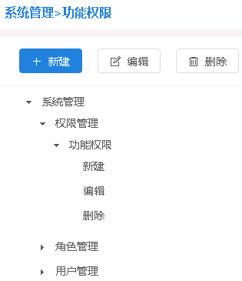
集成方式
角色、权限管理
权限分配
权限配置

Slide 22
集成方式
角色、权限管理
控制用户角色在使用系统过程中的功能功能、数据权限
导入组织结构数据
导入用户数据
配置中心注册应用
数据权限接入（）
用户角色权限分配
接入完成
导入系统功能权限
导入权限code并和功能映射
获取用户功能权限
实现权限控制
此部分依赖于
用户组织管理

Slide 23
集成方式
用户行为分析：
前端埋点规则：
Eventcode:事件code，分为多段，每段长度
四个字符，使用连字符“-”连接。
依赖于单点登录，获取应用详情
应用系统前端根据埋点规则进行前端埋点
前端调用后端数据采集接口进行埋点数据采集
行为分析服务配套前端展示报表
如有以下目录结构，可以定义以下event_code 组织管理(0001) 删除组织(0001-0001) 查看组织(0001-0002) 搜索组织(0001-0003) 查看组织详 用户管理(0002) 搜索用户(0002-0001) 删除用户(0002-0001-0001) 修改用户(0002-0001-0002) 查看详情(0002-0001-0003) 更新用户(0002-0001-0004) 其它操作(0002-0001-xxxx) 删除用户(0002-0002)
开发环境地址：192.168.110.25:8085
测试环境地址：192.168.108.39:8085
接口名称 | 类型 | 接口路径
采集用户行为数据 | POST | /api/infra-uba/v0.1/user-behaviors/{app_code}/events
app_code：例如APP0001(来源于配置中心)

Slide 24
集成方式
告警中心：
数据接收形式
为被动接收
审计日志：
告警内容：有接入方定义
日志内容：操作（审计）日志
通过Restful接口添加告警
告警中心前端进行报表展示
开发环境地址：192.168.110.25:8087
测试环境地址：192.168.108.39:8087
开发环境地址：192.168.110.25:8081
测试环境地址：192.168.108.39:8081
日志接入文档

Slide 25
集成方式
前端
脚手架使用详情：http://192.168.110.8:10080/fehz/fe-scaffold-cli
公共控件接入文档
各类规范文档：黄区SVN

Slide 26
重庆紫光华山智安科技有限公司
www.unisinsight.com

